Slide 1

智慧园区（云平台）方案及实践

Slide 2
目 录
1
背景、目的与意义
2
方案设计
3
助力主业
4
建设计划

Slide 3
一、背景、目的与意义
1）智慧园区目标 ：
直接为园区管理单位服务
协助物业开展管理 。
为园区内企业
2）三大体现：
展示——领导考察、企业访问；
管理——园区内部服务；
生活——提供便捷设施、 及时更新活动信息等

Slide 4
一、背景、目的与意义
3）切实需求：
中节能实业公司针对智慧园区已与华为云签订战略合作协议，华为云平台的开发有切实需求，是云平台应用很好的抓手。通过云平台服务应用开发可有效提升中节能实业公司园区的服务水平；
4）有力支撑：
中节能实业公司建设云平台为浙江绿建公司提供一个有力的发展支撑，自有园区建设云平台有很强的示范带头作用，支持浙江绿建将云平台发展为具有竞争力的核心业务，让作为三驾马车之一的绿建发挥自身应有的价值。

Slide 5
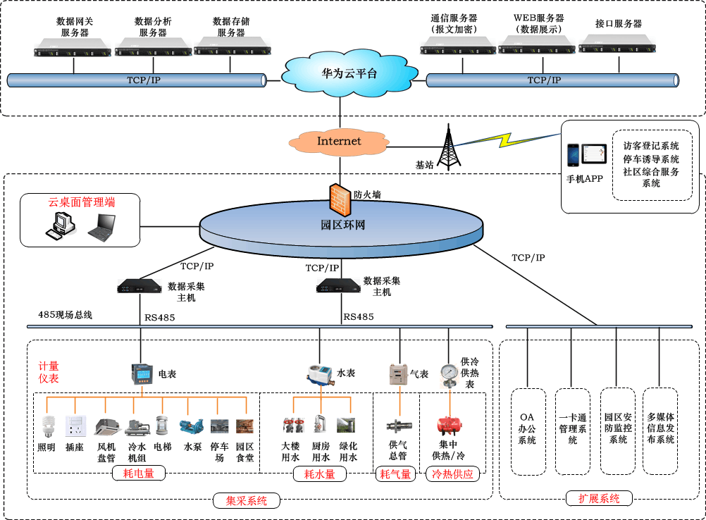
二、方案设计
2.1 平台的系统架构
平台设计架构

Slide 6
二、方案设计
2.2 功能及服务
感知，智能，智慧。
园区正从早期单纯提供办公场所物理空间的园区1.0模式向“商务园区”和“智慧园区”演进。
园区不仅成为企业办公的场所，也逐渐成为产业聚集、企业和员工发展，以及创新的平台。
园区智慧管理、智慧服务
产业推进、招商引资
云服务平台
社区服务、园区生态圈良好互动
能耗监测、统计分析、用能管理、节能评估

Slide 7
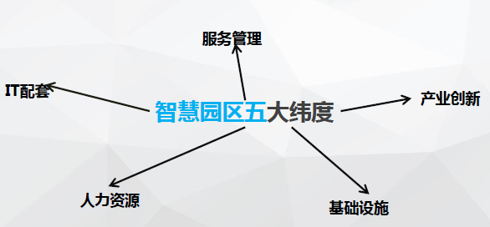
二、方案设计
2.2 功能及服务
2.2.1 基本功能
为企业提供信息化云基础设施服务，减少企业信息化建设成本
借助信息平台整合产业链
建立虚拟园区

Slide 8
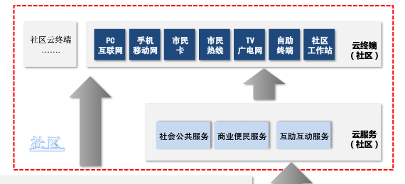
2.2.2 创新应用
商务社区服务：
园区工作生活交际圈，提高园区内企业、人员之间的互动与交流。
社区云平台

Slide 9

2.2.2 创新应用
(2) 智慧生活服务
1）园区停产场停车位查询，停车诱导系统；
2）GPS导航系统，方便用户精准做到目标企业；
3）园区便利店、餐饮查询，优惠打折券领取；
4）园区小巴士服务平台
5）园区充电设施服务系统。

Slide 10

2.2.2 创新应用
(3) 智慧管理服务
1)园区入住企业电子地图
方便快速了解园区企业的入住情况和信息。
2)电子巡更
对安保人员的巡逻轨迹进行跟踪管理。
3)智慧电梯
实现电梯故障监测报警，应急处理。
4）园区污染物排放监测
5）园区数字服务台
6) 能源费用查询APP

Slide 11
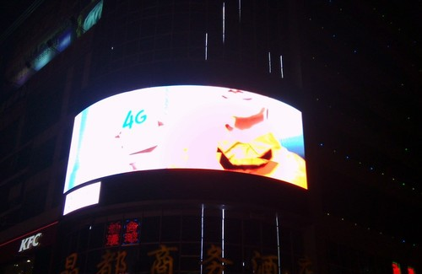
2.2.2 创新应用
（4） 增值服务
通过平台实现企业品牌、产品推广。
（5） 其他服务
EMC管理服务、助力营销等。

Slide 12
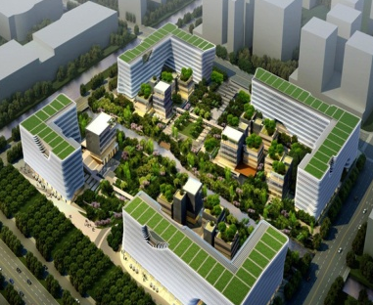
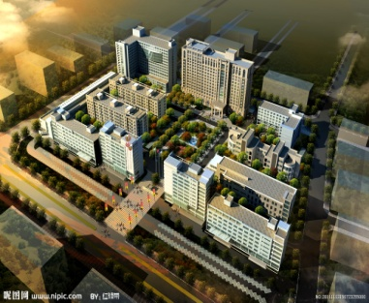
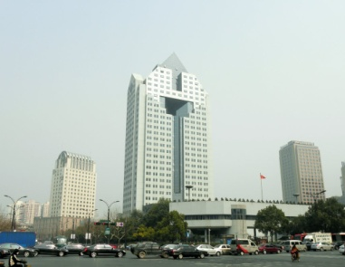
二、方案设计
2.3 服务对象
服务重点
各园区资源共享、协调发展
定制化服务
中节能实业公司
自有园区
园区内部企业服务
开放性应用平台
产业技术资讯
行业交流互动
节能解决方案
定制化服务
公司外部园区
定制化服务
能耗计量、节能环保宣传推广
政府机关大楼
大型能耗建筑特征、能耗现状统计分析

Slide 13
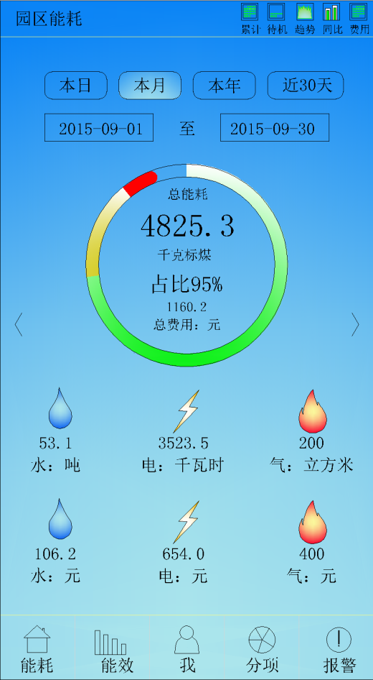
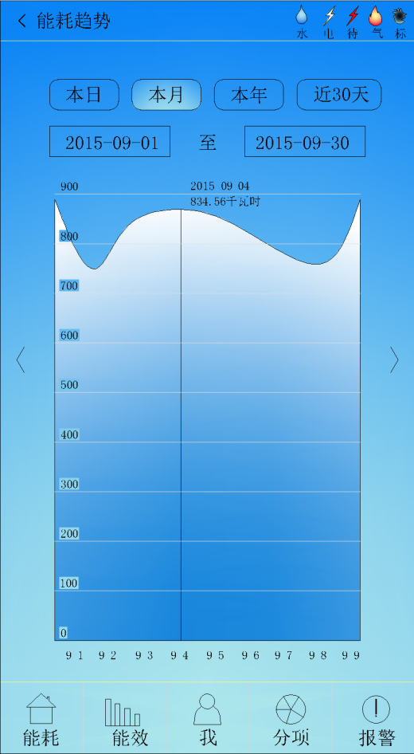
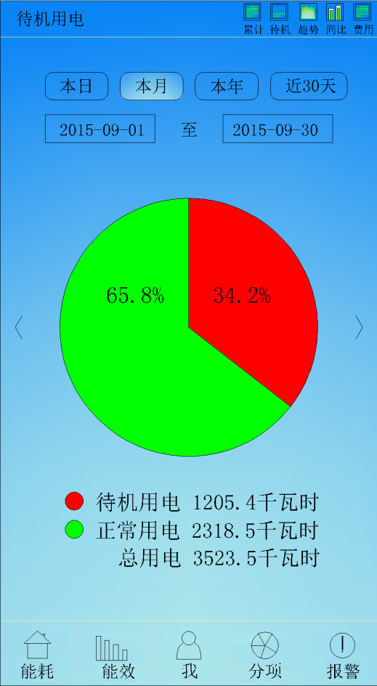
三、助力主业
能源监管APP PLUS
分别为园区领导、工程部经理、租户三级用户开发不同功能的手机客户端软件，分IOS版本和安卓版本。

Slide 14
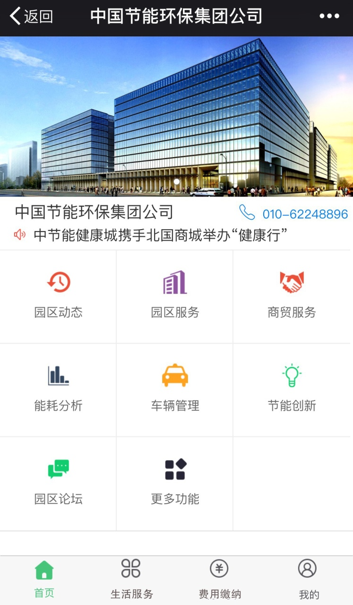
三、助力主业
微信PLUS
园区动态
园区服务
商贸服务
能耗分析
车辆管理
节能创新
园区论坛
.......

Slide 15
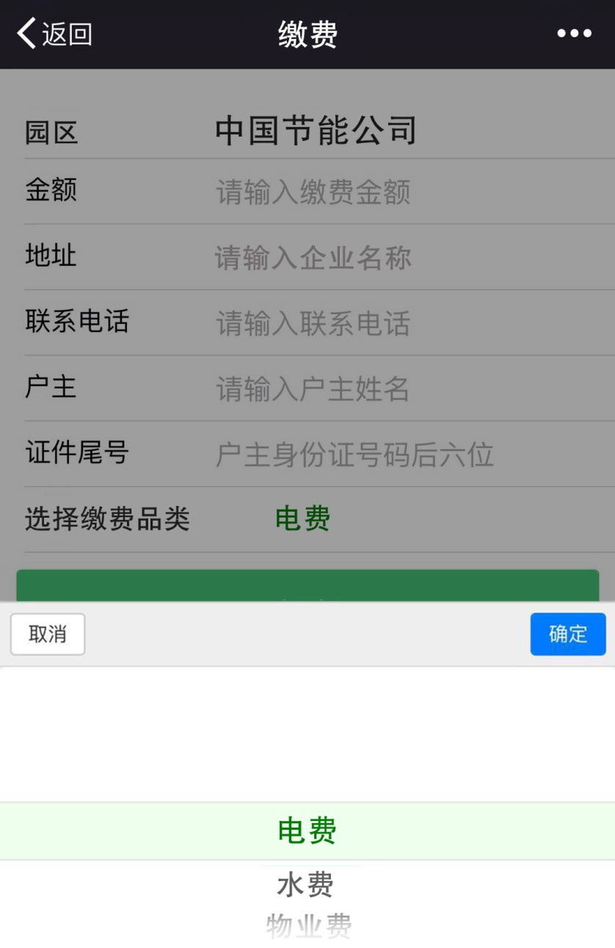
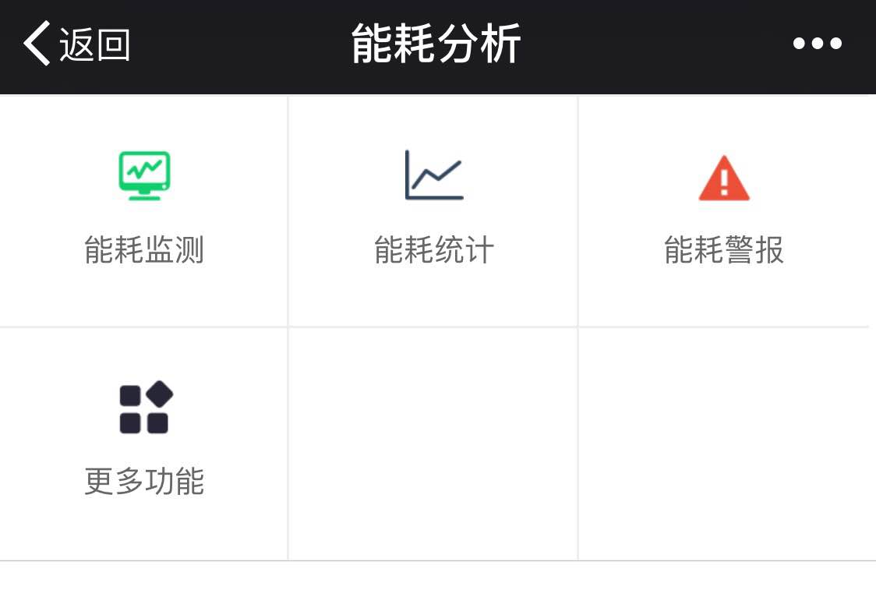
三、助力主业

Slide 16
四、建设计划
4.1 计划介绍
当前开发海创基地能耗管理平台、安吉行政中心能耗平台项目，针对用户需求设计定制化服务方案。
实业公司与华为云平台战略合作，开阔浙江绿建发展视野，将能源管理&能耗监测平台发展定位转变至智慧园区云服务平台。
以云平台为切入点，战略进军智慧城市发展契机，构建公司发展新亮点业务。

Slide 17
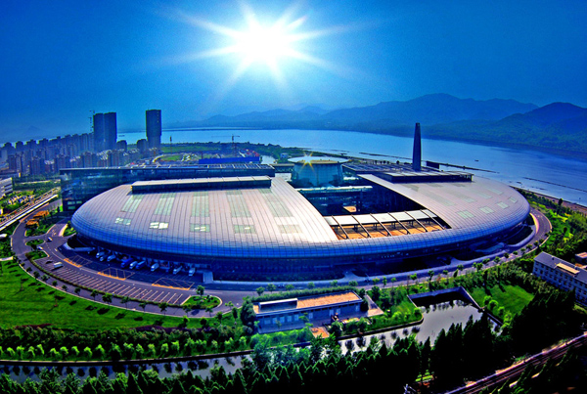

四、建设计划
4.2 已开发项目—海创基地
项目介绍
海创基地已经完成中央空调系统全面能源审计，为了充分利用全面能源审计的检测手段，进一步挖掘中央空调系统改造后的节能空间，实时监测系统的运行状态，考虑建设能耗管理平台。平台经过拓展，还可为海创基地及用户提供能源管理、园区服务等功能，提升海创基地的智慧化管理。
海创基地实景图
全面掌握建筑各用能设备单元或管理单元的能源数据
指导日常的管理运行调节
寻找节能潜力，提供改造方案，指导改造实施
海创能源管理平台

Slide 18
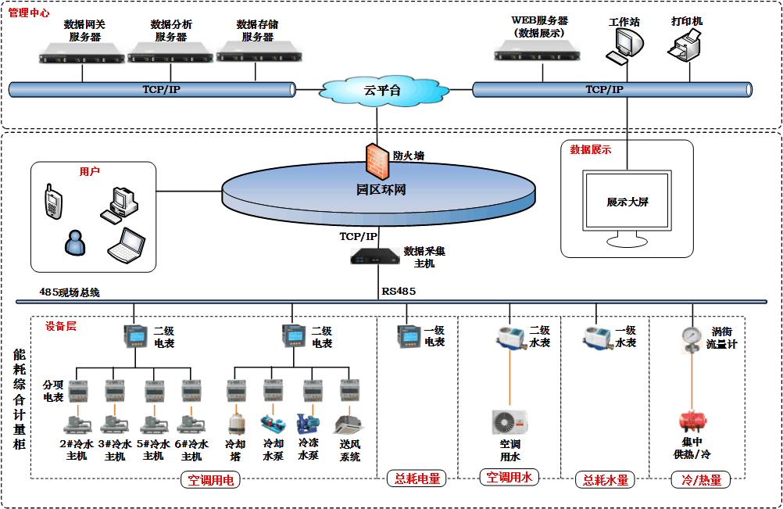
4.2 开发项目
海创基地平台架构
方案介绍
平台通过智能仪表监测海创基地HVAC系统的电、水、冷、气等能耗数据，进行分类分项计量、统计分析、能源管理，为海创基地节能管理精细化提供技术支持，同时展示海创基地的节能环保理念和节能减排行动效果。

Slide 19
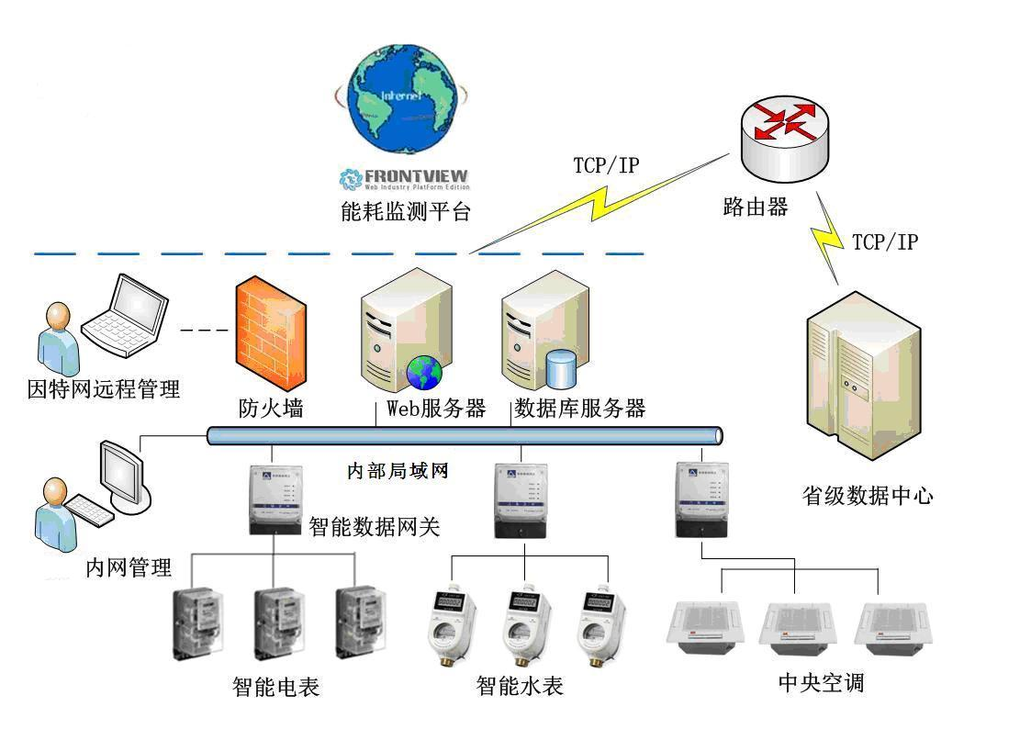
4.2 开发项目
安吉行政中心项目
安吉行政中心能耗平台架构
安吉行政中心位于浙江省湖州市安吉县灵芝西路1号，以机关事务办公用途为主。安吉县人民政府积极响应国家和省里的各项政策与方针，对行政中心的空调系统、照明系统、电梯系统等进行节能改造，并建设能耗平台。
能耗平台设计帮助管理人员分析及查找建筑物的能耗情况及能耗浪费的情况。平台监测范围包括楼宇中央空调系统、照明系统、给排水系统及动力设施等部分。

Slide 20
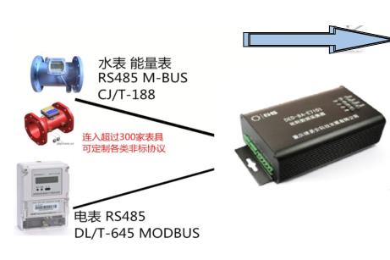
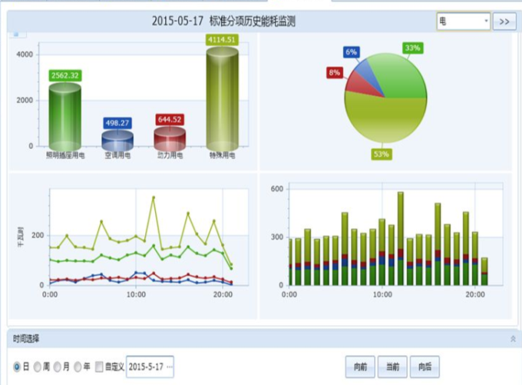
4.3 能耗监测基本功能详解
数据采集：通过建筑终端安装智能仪表，对建筑的HVAC系统、照明系统、给排水系统、动力设置系统等进行能耗监测计量，实时传输数据至数据中心；
统计分析：能耗分类分项统计分析，能耗同比分析、环比分析，与同等类型建筑的能耗对比（标准值、平均值），空调能效水平等；

Slide 21
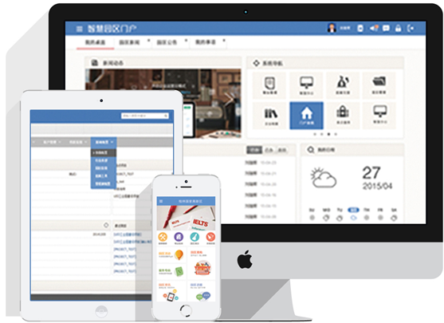
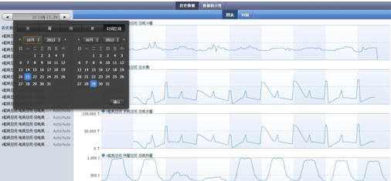
4.3 能耗监测基本功能详解
实时监控：通过平台或手机APP方便实时查询系统运行状况；
趋势记录：系统和各单元设备运行曲线图，方便查询历史记录和趋势；

Slide 22
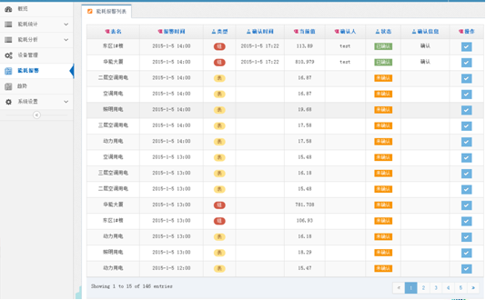
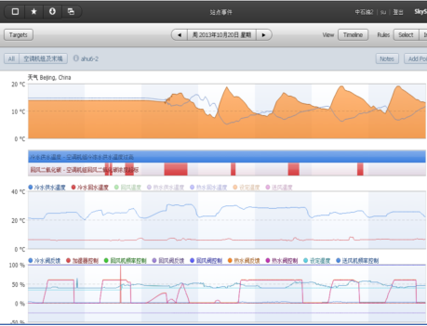
4.3 能耗监测基本功能详解
报警管理：当系统运行出现异常情况时可以及时报警，报警采用手机短信和电子邮寄的方式；
设备诊断：通过数据分析与计算得知设备的能效水平，经过与对应标准对比，诊断系统的运行水平；或通过系统同比历年趋势数据判断系统故障；

Slide 23
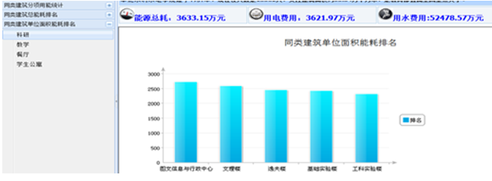
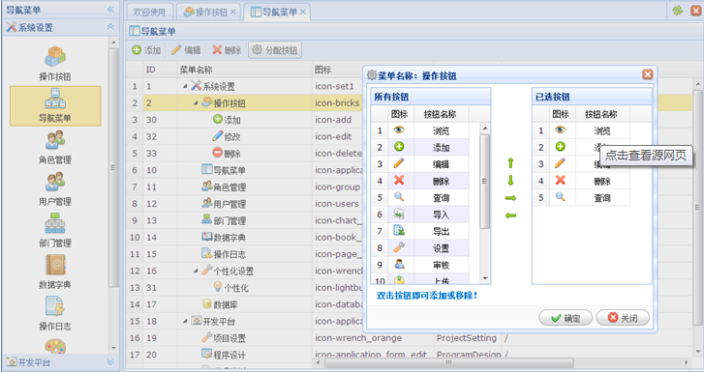
4.3 能耗监测基本功能详解
能效公示：通过液晶显示器展示系统的能效水平、关键性系统参数、节能减排量等信息；
权限设置：可设置不同功能的访问权限，允许不同级别的人访问查询；

Slide 24
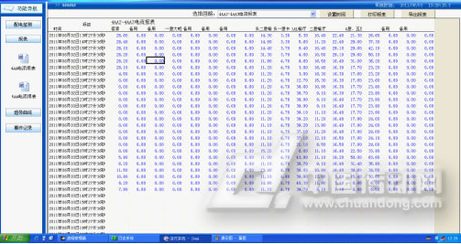
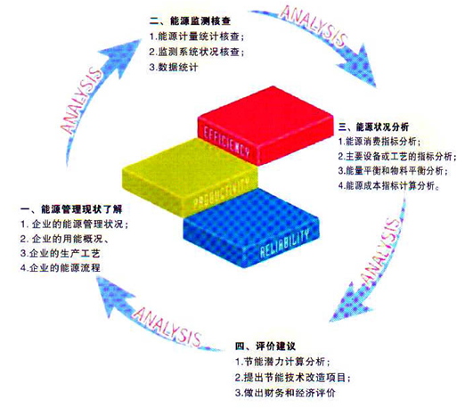
4.3 能耗监测基本功能详解
报表管理：对月、季度、年耗电量、制冷量、耗水量等信息导出报表，可供日常管理使用。
节能评估：通过对比建筑节能标准分析园区的能耗水平，计算节能量，对于超出标准的区域针对性的提供节能减排措施。
平台具有可扩展性，并预留有余量，可根据用户的需求对平台功能进行扩展。

